Slide 1
Cambridge Dictionary

Slide 2
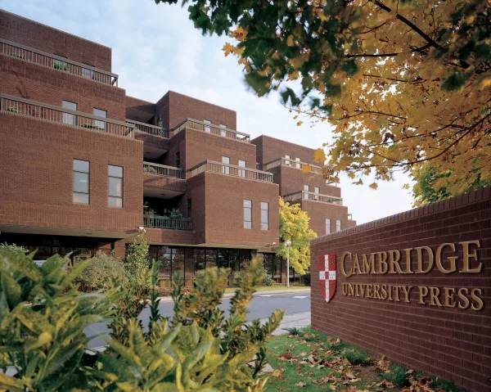
История создания Кембриджский словарь
Кембриджской словарь впервые был напечатан в 1995 году под названием «Cambridge International Dictionary of English». Он был издан издательством Кембриджского университета.
Издательство Кембриджского университета-это издательство, входящее в состав Кембриджского университета. Издает книги для изучения английского языка и по другим темам.

Slide 3
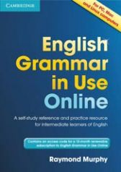
Учебная литература издательства Кембриджского университета
- English Grammar in use by Raymond Murphy, адаптированный для различных уровней языка
- English in mind, курс английского, разделенный на 6 уровней, созданный для подростков
- Kid’s box – курс английского, разделенный на 6 уровней, созданный для маленьких детей
Также издательство предлагает различные научные журналы (Global mental health).

Slide 4
Издательство Кембриджского университета
Издательство Кембриджского университета - старейшее издательство в мире, первые книги были опубликованы им в 1584 году.
Издательство Кембриджского университета - некоммерческая организация, и его доходы используются лишь для расширения издательской деятельности. Оно управляется Синдикатом Кембриджского университета - официальным комитетом, состоящим из ведущих профессоров, которые регулярно встречаются для обсуждения подготовленных к печати изданий.
В гуманитарных областях ежегодно публикуется более 500 новых книг, от древних философов до современной лингвистики.
Другим важнейшим направлением деятельности издательства является публикация учебников английского языка, включающих многоуровневые учебные курсы, самоучители, материалы для подготовки к сдаче международных экзаменов по английскому языку.
Однoй из приоритетных областей деятельности издательства является создание высококачественной справочной литературы, словарей и энциклопедий, многие из которых переносятся на электронные носители.

Slide 5
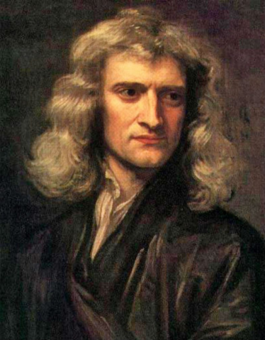
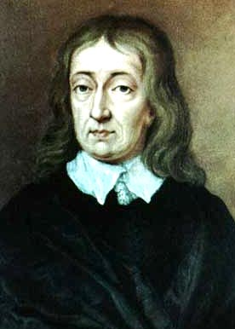
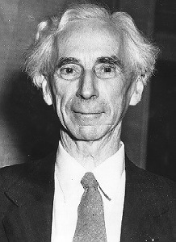
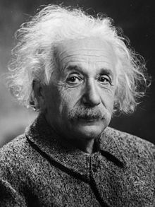
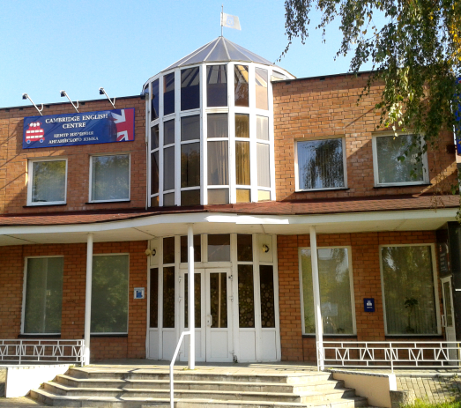
Интересные факты об издательстве
За четыре века своего существования издательство выпустило многие книги известных ученых - Исаака Ньютона, Джона Мильтона, Бертрана Рассела, Альберта Эйнштейна, но лишь к середине двадцатого века оно развилось в крупнейший современный издательский дом, которым является сегодня. В издательстве работают около тысячи человек, а его филиалы и представительства имеются в США, Австралии, Латинской Америке, Африке, Азии и практически во всех странах Европы, включая Россию
Ныне работающие авторы издательства - более 20 тысяч специалистов в той или иной области - живут в 98 странах, в том числе 113 - в России, которую они прославили своими трудами в области физики, математики, химии, биологии, астрономии, географии и техники. Сейчас намечается рост публикаций и российских авторов-гуманитариев
Официальное представительство издательства
Кембриджского университета успешно работает в
России с 1997 года. Оно осуществляет информационную
и консультационную деятельность.

Slide 6
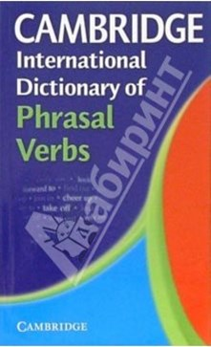
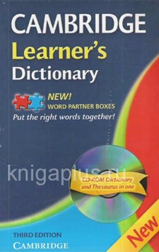
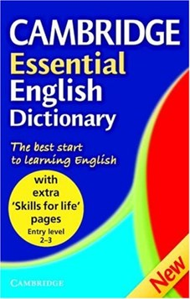
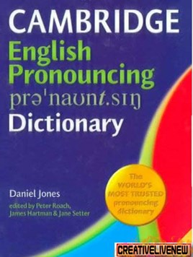
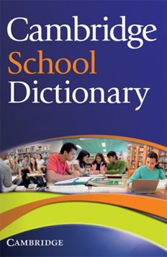
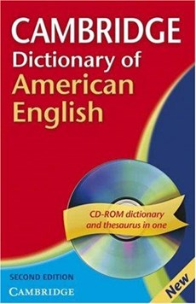
Словари издательства Cambridge
Cambridge Essential English Dictionary
Cambridge Learner’s Dictionary
Cambridge English Pronouncing Dictionary
Cambridge International Dictionary of Idioms
Cambridge International Dictionary of Phrasal verbs
Cambridge Picture Dictionary
Cambridge Dictionary of American English
Cambridge School Dictionary

Slide 7
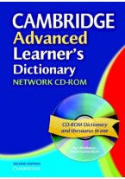
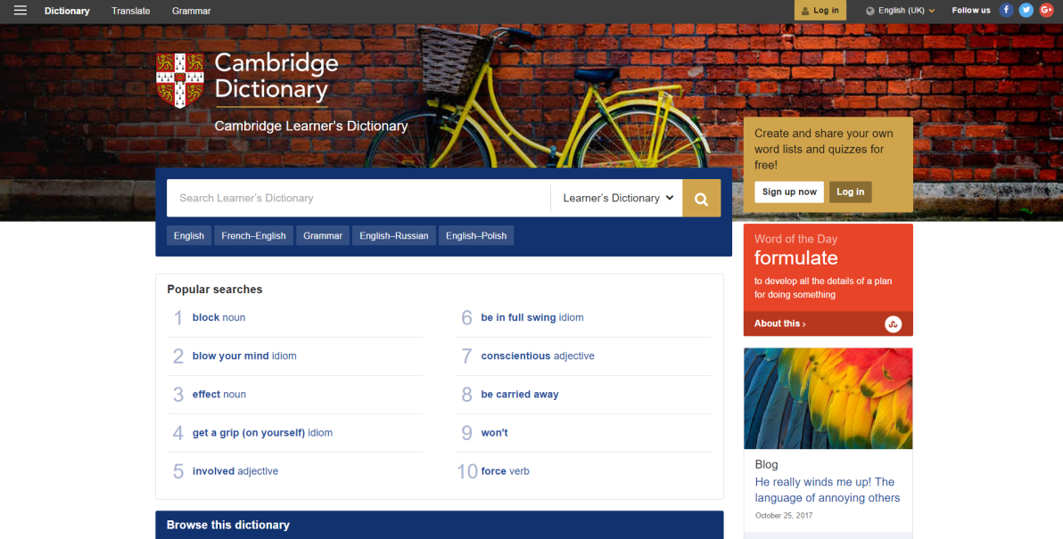
Рецензирование словаря
Cambridge Learner’s Dictionary

Slide 8
Мегаструктура словаря
Книжная версия
Онлайн версия
• Common labels and symbols in the dictionary (Часто используемые метки и символы)
• Contents (содержание)
• Introduction (Введение)
• How to use this dictionary (Как использовать словарь)
• New words (Новые слова)
• Корпус словаря
• Иллюстрации по темам
• Extra help pages (Страницы с дополнительной информацией)
• Appendices (приложение)
- Common first names
- Geographical names
- Regular verb tenses
- Irregular verbs
- Words beginnings and endings
- Word building
• Pronunciation Symbols (Символы произношения)
• Поиск слова
• Слово дня
• Новые слова
• Блог
• Переводчик
• Грамматические правила по темам
• Выбор языков для перевода
• Выбор словарей (по уровням, темам)
• Раздел помощь
• Раздел о словаре и его составителях
• Нет руководства словаря, только пояснение помет
• Нет игр или других интерактивных интересных приложений для изучения слов

Slide 9
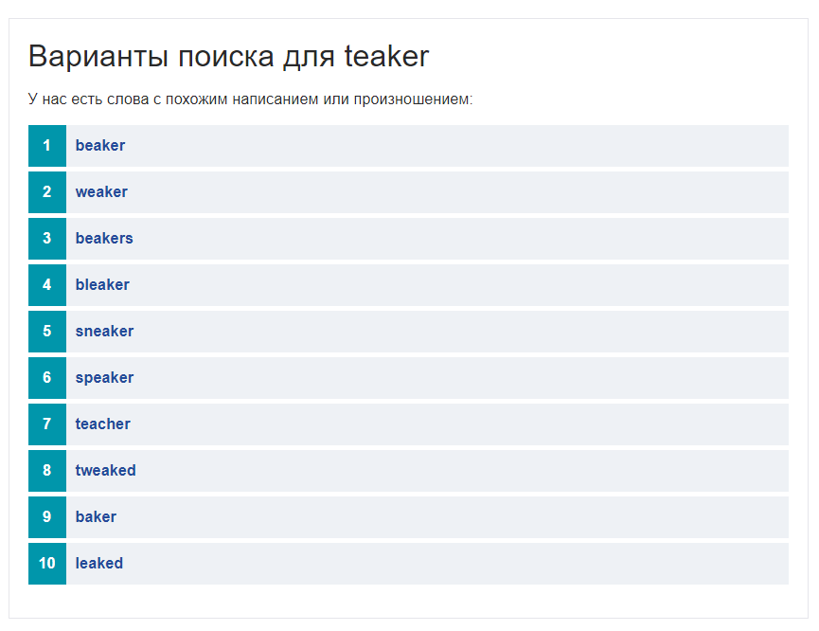
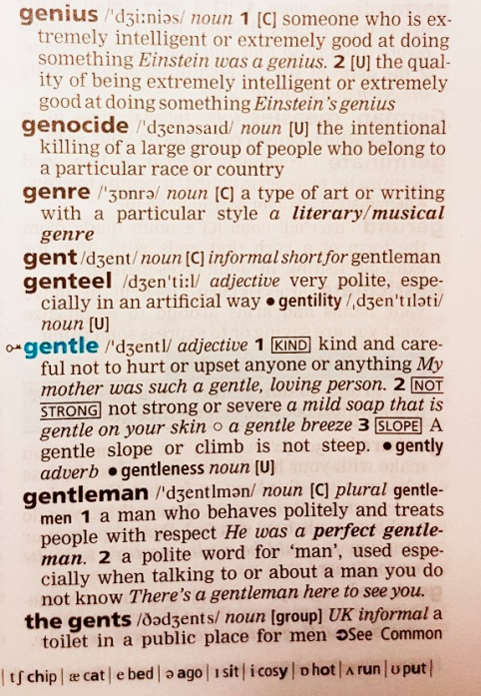
Макроструктура словаря
Книжная версия
Онлайн версия
• корпус словаря насчитывает 27 000 слов
• Базируется на 1,5 млрд слов из Cambridge Englishсловари с отбором слов для изучающих английский, таким образом, словари сконцентрированы на описании и максимально точном отражении использования общего и современного английского языка
• поиск по алфавиту
• поиск в строке поиска по написанию
• в случае ошибки предлагает возможные варианты слов

Slide 10
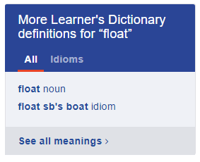
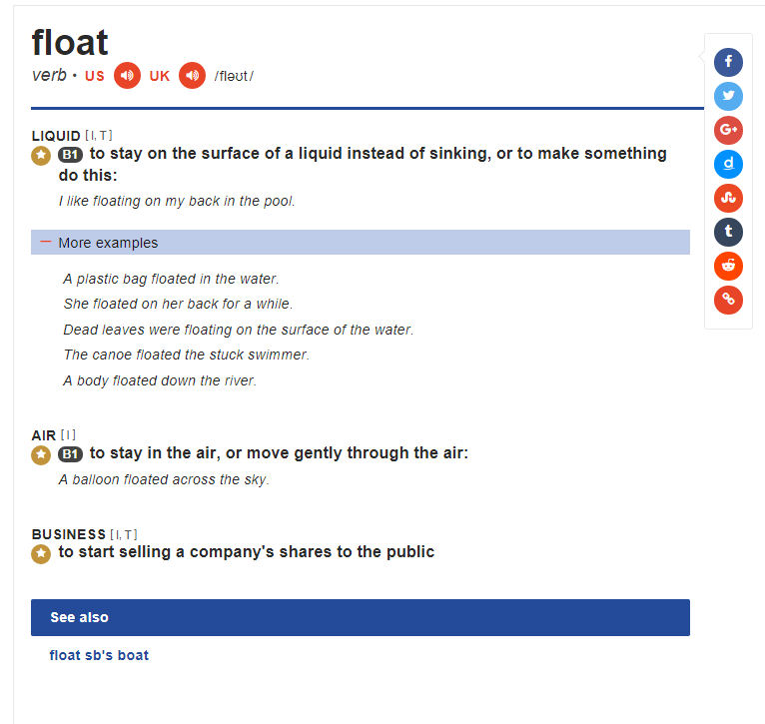
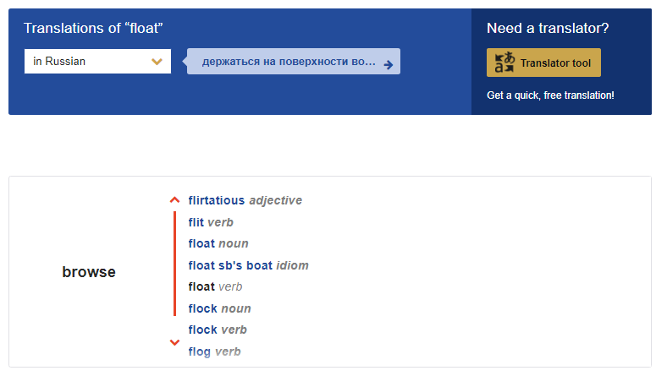
Микроструктура словаря
Книжная версия
Онлайн версия
• Заглавное слово
• Раскрытие понятия (часто с рисунками или картинками на отдельных страницах; использование примеров)
• Часть речи
• Транскрипция
• Обозначение разных значений
• Грамматические пометы
• Рубрика “Common learner error”
• Рубрика “word patterns”
• Рубрика “other ways of saying”
• Заглавное слово
• Раскрытие понятия (использование примеров)
• Часть речи
• Транскрипция, возможность прослушать в двух вариантах (британский и американский английский)
• Обозначение уровня слова
• Обозначение разных значений
• Грамматические пометы
• Возможность добавить слово в свой виртуальный словарь

Slide 11
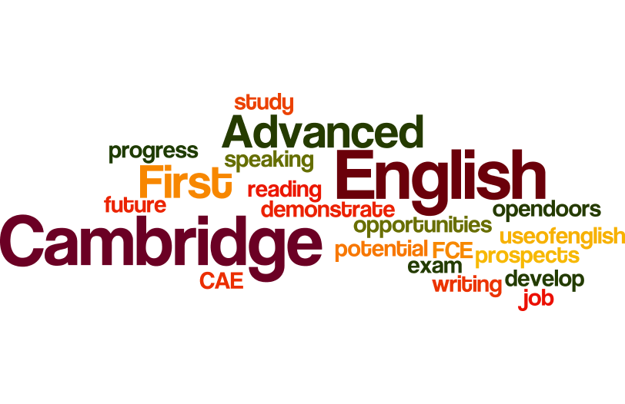
Заключение:
Cambridge Learner’s dictionary – лингвистический одноязычный (электронная версия предлагает переводчики на разные языки) карманный толковый учебный синхронный словарь, представленный в печатной и электронной версии

Slide 12
Плюсы и минусы Cambridge Learner’s Dictionary
Книжная версия
Онлайн версия
Плюсы | Минусы
• Много наглядного материала, примеров, иллюстраций • Интересные и полезные рубрики, направленные на устранение распространённых ошибок и расширение словарного запаса • Чёткая и понятная структура • Много дополнительного материала с заданиями | • Довольно большой формат для «карманного словаря» • Слова не разделены по уровням
Плюсы | Минусы
• Возможность прослушивания слова в двух вариантах (британского и американского английского) • Возможность создавать свои виртуальные словари • Возможность добавить виджет перевода в браурзер | • Нуждается в существенной доработке: отсутствуют такие важные разделы: введение, как пользоваться словарём, ключ к системе транскрипции, приложения • Нет наглядного материала • Нет игр, приложений, заданий • Небольшой объём словаря • Уровень указан не у всех слов

Slide 13
Спасибо за внимание!

